Slide 1
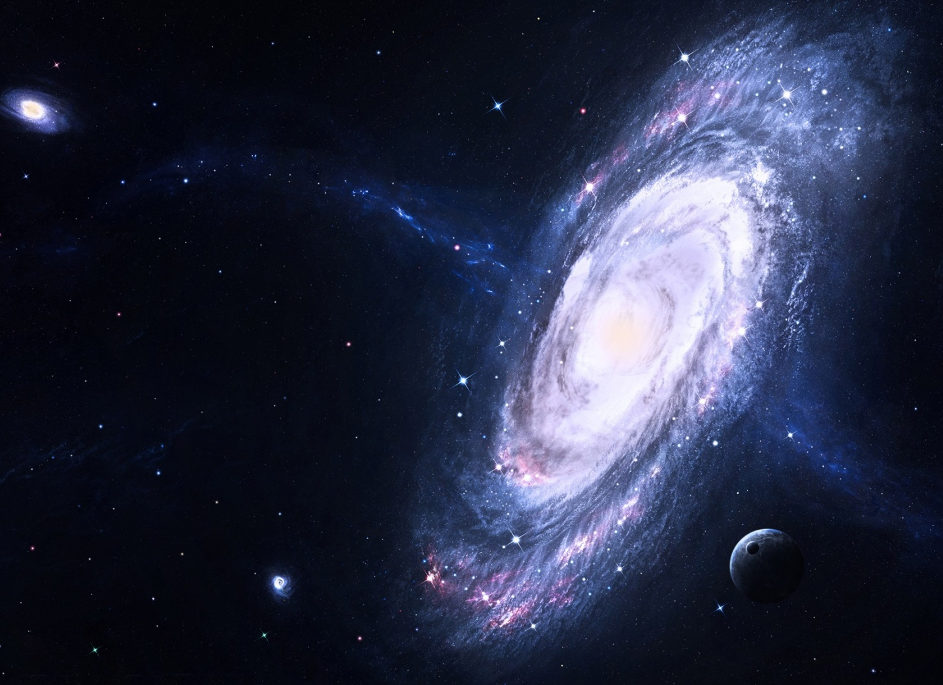
A evolução do
conceito de
galáxia
Por Bruna Donadel Weise
Notes:
http://www.wallpapers10.net/wp-content/uploads/2009/12/Galaxy.jpg

Slide 2
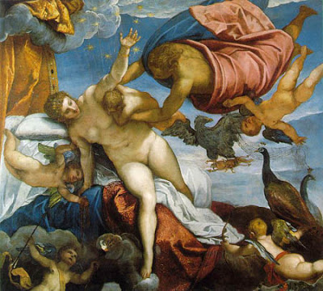
O mito da Via Láctea
Grécia - Hera e Hércules

Slide 3
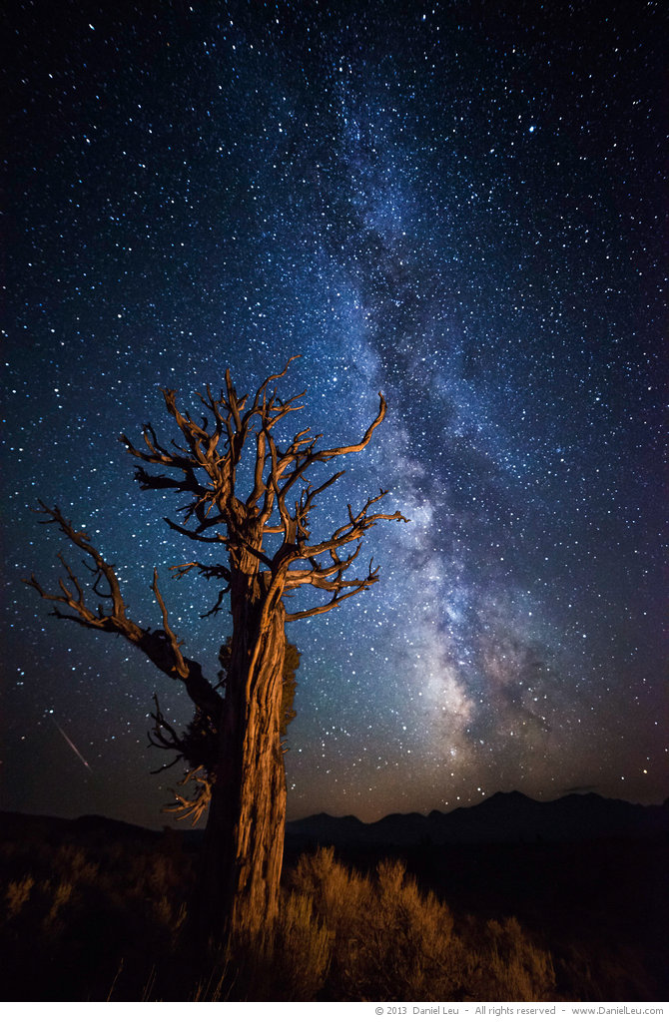

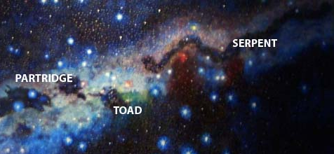
Outros mitos
Caminho de pássaros;
Rio;
Caminho das almas;
Árvore;
Caminho de palha;
Cobra;
Notes:
http://pt.wikipedia.org/wiki/Mitologia_estoniana
http://danielleu.com/blog/wp-content/uploads/2014/01/DL_20130811_DSC6827-ME.jpg
http://www.megacurioso.com.br/astronomia/37834-voce-sabe-por-que-a-via-lactea-tem-esse-nome-.htm
http://www.native-science.net/Milky_Way_Myths.htm
http://www.13profecias.com.br/dicionario/index.php/v/1443-via-lactea
http://www.centershop.com.br/mostra_conteudo.php?referencia=curiosidades&conteudo=230455

Slide 4
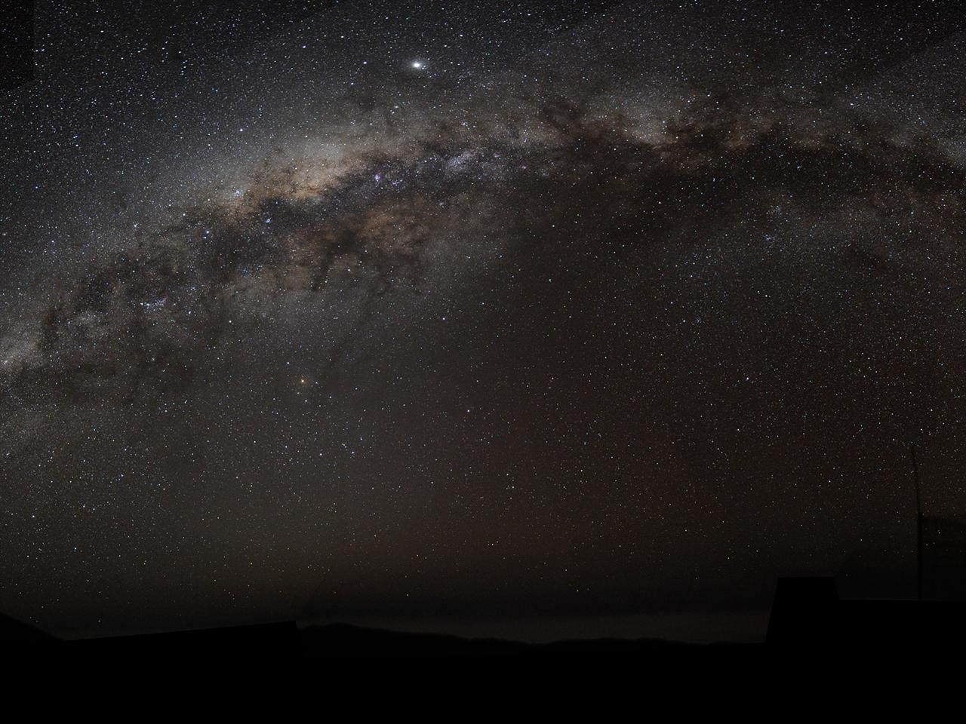
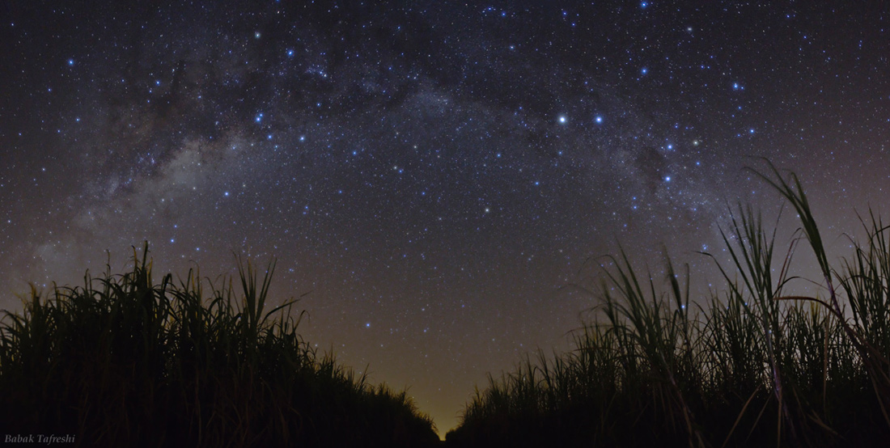
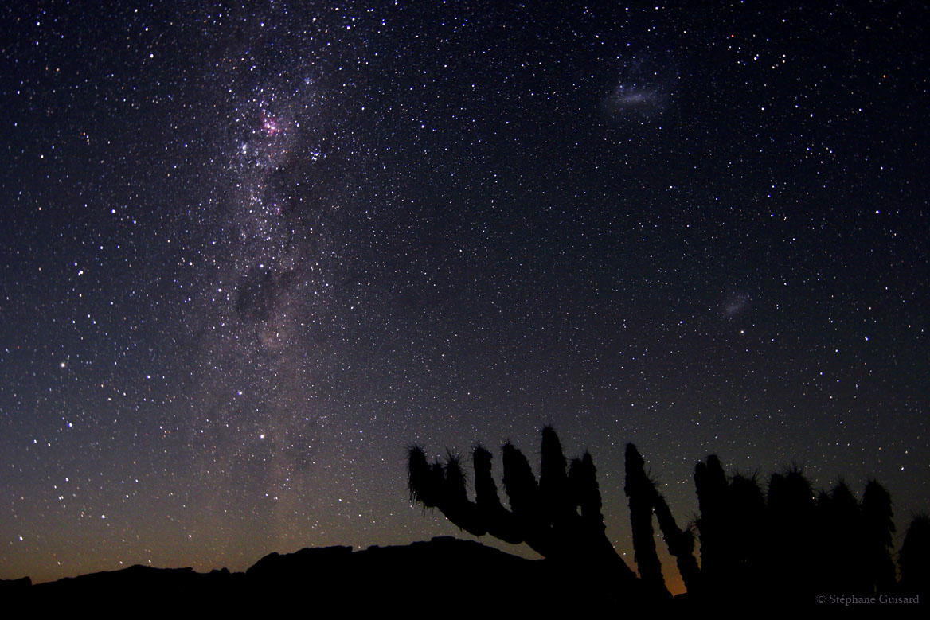
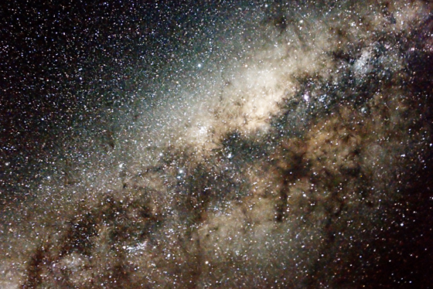
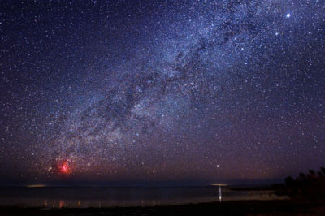
Notes:
http://www.baixaki.com.br/usuarios/imagens/wpapers/2467756-152540-1280.jpg
http://3.bp.blogspot.com/-_wmdPI08Ghs/Tu8Xc7M17ZI/AAAAAAAAAck/W6Ka1wlArEw/s1600/via+lactea-ip-560.jpg
https://encrypted-tbn2.gstatic.com/images?q=tbn:ANd9GcRa8njzkNvAX9RKC-kpmoHrNv-XajHNMbD84pLzra8WVHMerpoI
http://static.hsw.com.br/gif/milky-way-2.jpg

Slide 5
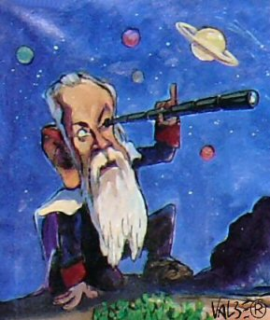
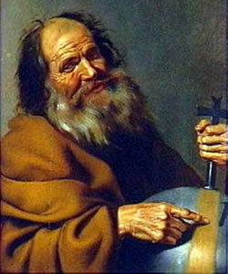
O que é a Via láctea?
Demócrito
(450 a.C-370 a.C)
Via Láctea = um conjunto distante de estrelas;
Esse pensamento foi comprovado por Galileu;
Notes:
http://www.brasilescola.com/upload/e/democrito.jpg

Slide 6
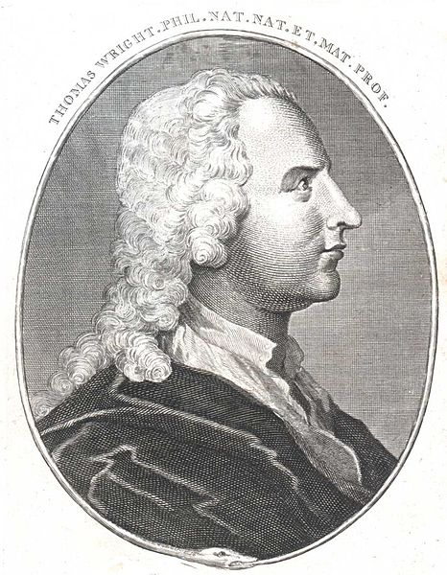
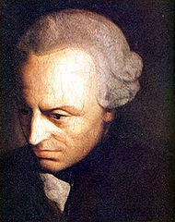
O que é a Via láctea?
Thomas Wright
(1711-1786)
Via Láctea era semelhante ao sistema solar
Immanuel Kant, influenciado por Wright, supôs o mesmo
Notes:
http://en.wikipedia.org/wiki/File:Thomas_Wright_(astronomer).jpg
http://pt.wikipedia.org/wiki/Ficheiro:Immanuel_Kant_(painted_portrait).jpg

Slide 7
O que é a Via láctea?
Thomas Wright
(1711-1786)
Kant achava que outras nebulosas no céu poderiam ser discos longínquos;
Notes:
http://en.wikipedia.org/wiki/File:Thomas_Wright_(astronomer).jpg
http://pt.wikipedia.org/wiki/Ficheiro:Immanuel_Kant_(painted_portrait).jpg

Slide 8
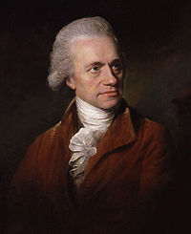
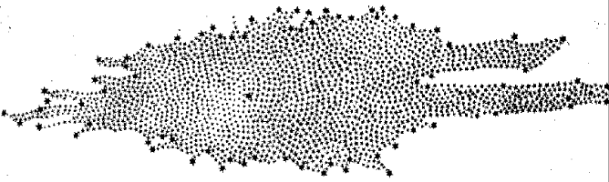
O que é a Via láctea?
Willian Herschel
(450 a.C-370 a.C)
Foi o primeiro a tentar mapear a galáxia e posicionar o sistema solar
Notes:
http://www.scienceclarified.com/scitech/images/lsts_0001_0001_0_img0012.jpg
http://upload.wikimedia.org/wikipedia/commons/thumb/3/36/William_Herschel01.jpg/200px-William_Herschel01.jpg
http://pt.wikipedia.org/wiki/Ficheiro:Herschel-Galaxy.png

Slide 9
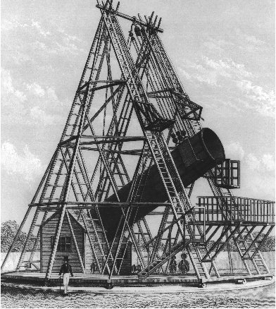
O que é a Via láctea?
Willian Herschel
(450 a.C-370 a.C)
Foi o primeiro a tentar mapear a galáxia e posicionar o sistema solar
Notes:
http://www.scienceclarified.com/scitech/images/lsts_0001_0001_0_img0012.jpg
http://upload.wikimedia.org/wikipedia/commons/thumb/3/36/William_Herschel01.jpg/200px-William_Herschel01.jpg
http://pt.wikipedia.org/wiki/Ficheiro:Herschel-Galaxy.png

Slide 10
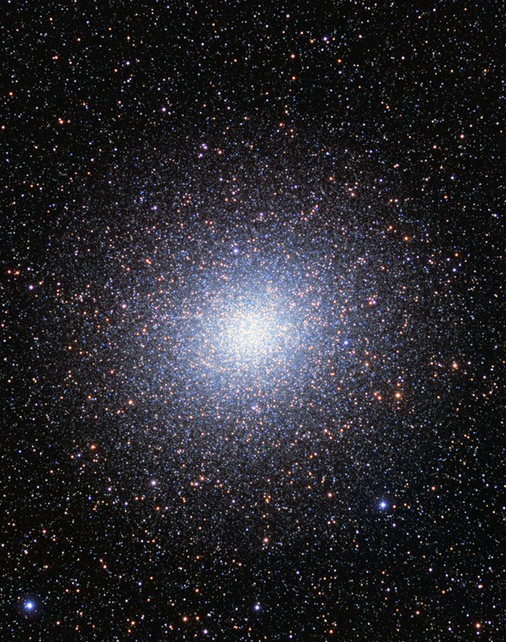
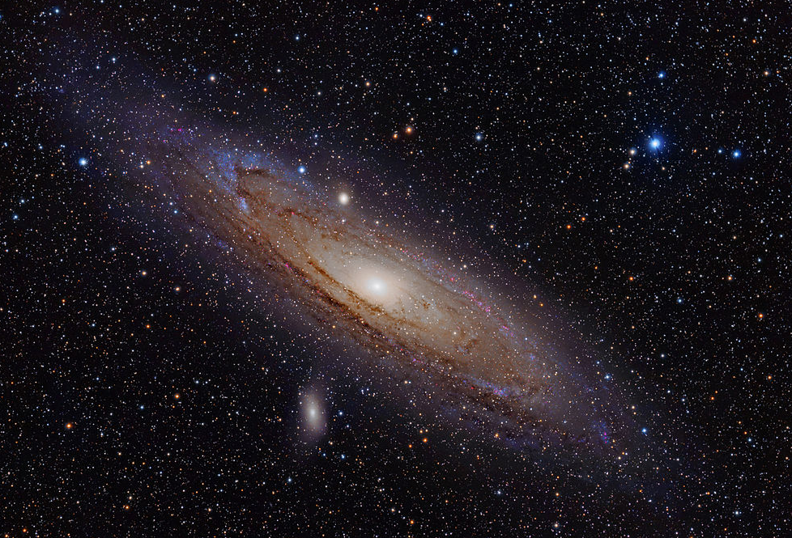
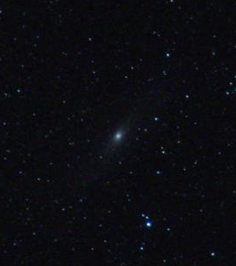
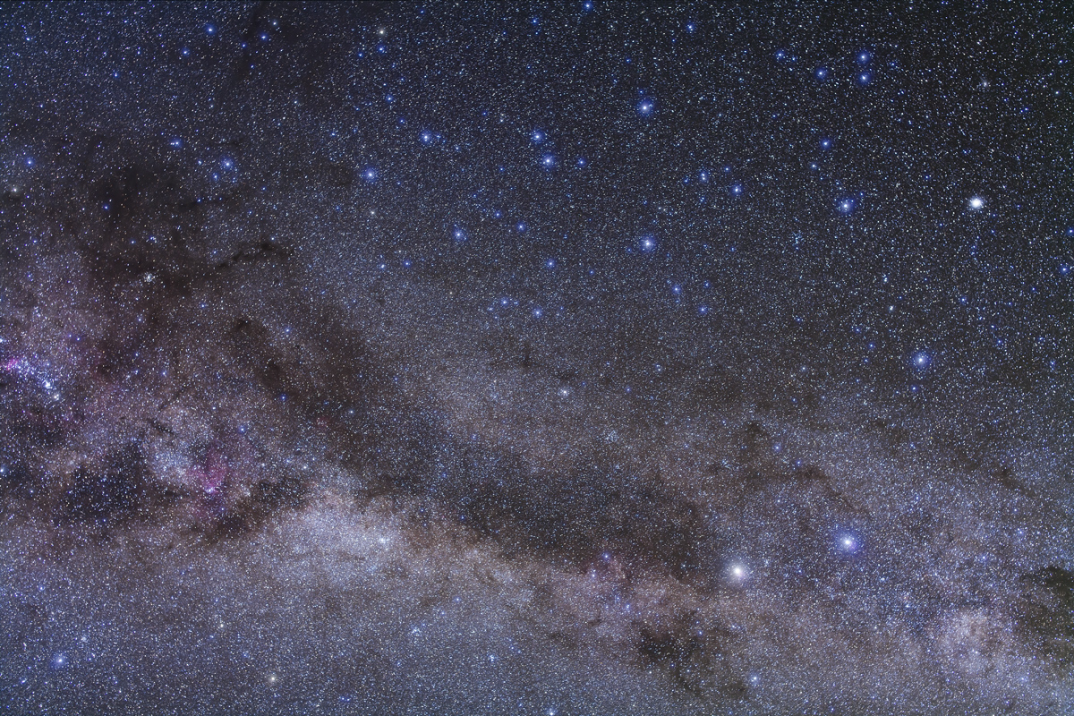
Nebulosas
Antigamente não havia distinção entre nebulosas, aglomerados, galáxias.
Galáxia de Andrômeda
Aglomerado Globular Ômega Centauro
Notes:
http://wanderleyjunior.xpg.uol.com.br/astrofe2.jpg
http://upload.wikimedia.org/wikipedia/commons/thumb/9/98/Andromeda_Galaxy_(with_h-alpha).jpg/1280px-Andromeda_Galaxy_(with_h-alpha).jpg
http://amazingsky.files.wordpress.com/2011/06/centaurus-50mm-5dii.jpg

Slide 11
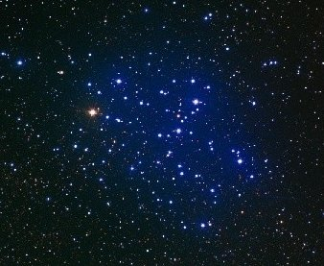
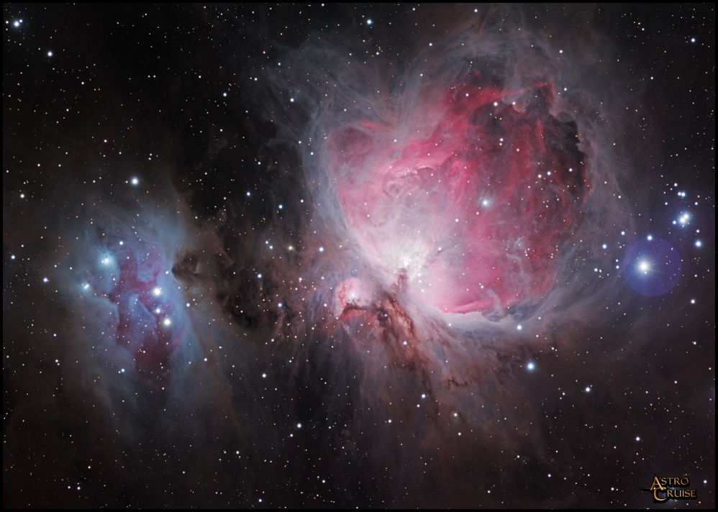
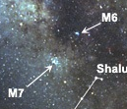
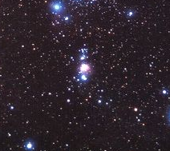
Nebulosas
Aglomerado aberto da Borboleta
Nebulosa de Órion
Notes:
http://www.firstlightastro.com/skiesabove/files/archive-jul-2011.php
http://www.daviddarling.info/images/M6_Butterfly_Cluster.jpg
http://apod.nasa.gov/apod/image/0302/orion_spinelli_c1.jpg

Slide 12
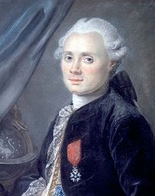
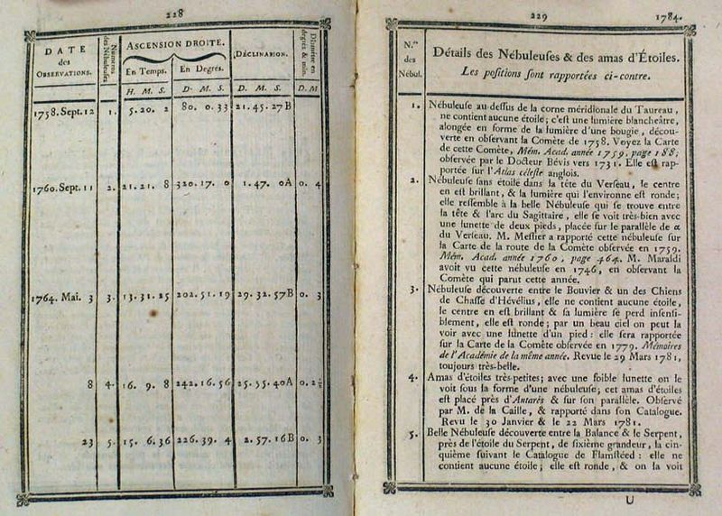
Nebulosas
Charles Messier
(1730-1817)
Classificou diversas “nebulosas”;
Catálogo Messier – 110 objetos;

Slide 13
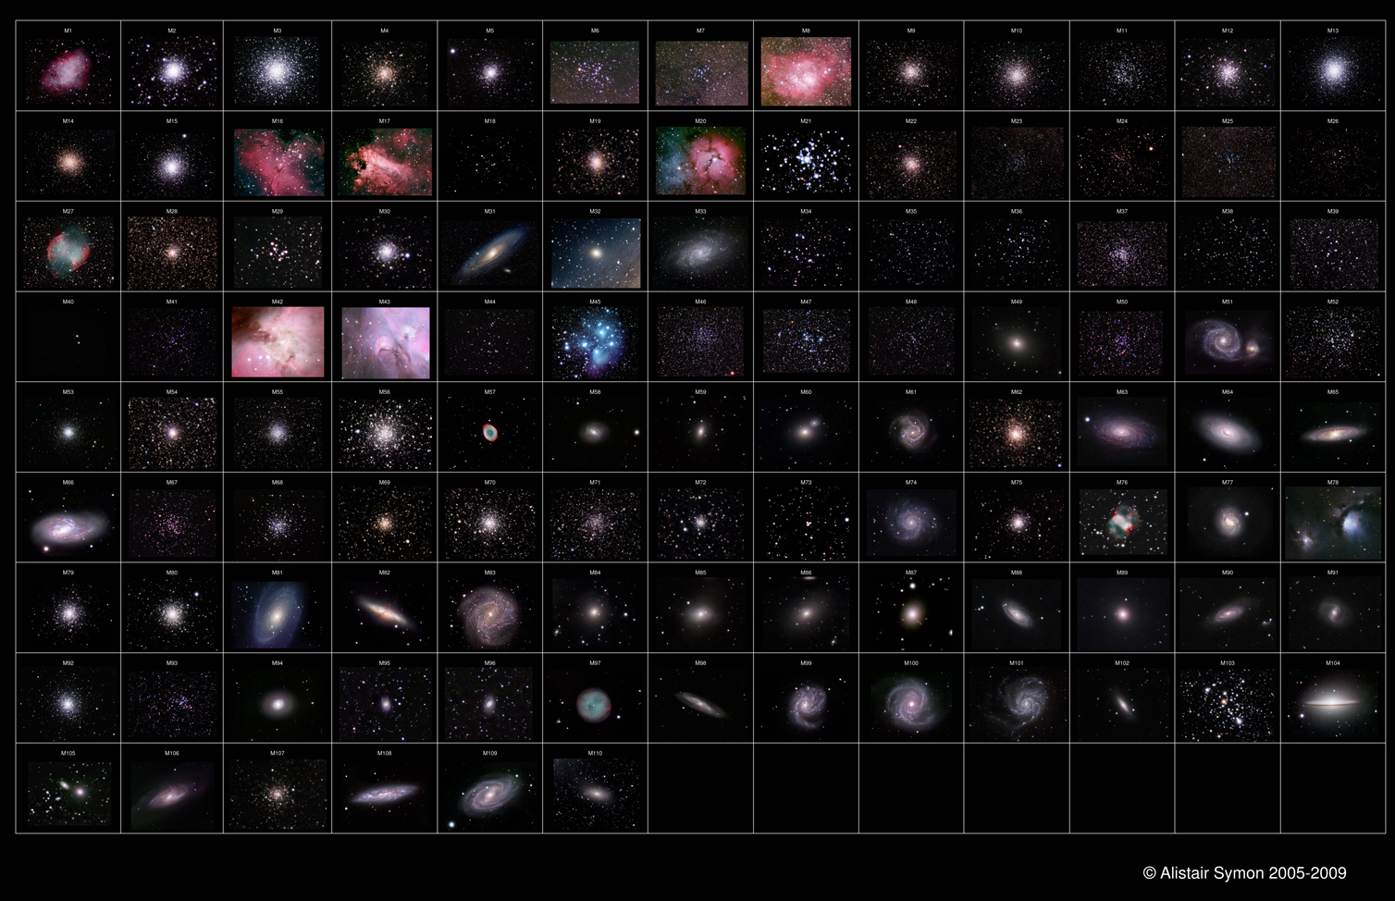
Nebulosas
Catálogo Messier
Notes:
http://scienceblogs.com/startswithabang/files/2012/11/Messier_Objects_1680.jpeg

Slide 14
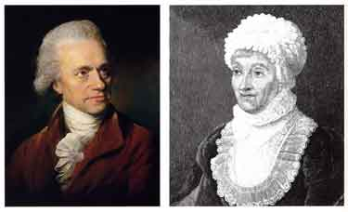
Nebulosas
Posteriormente Herschel e sua irmã (Caroline Lucretia) classificou mais de 5 mil desses corpos;

Slide 15
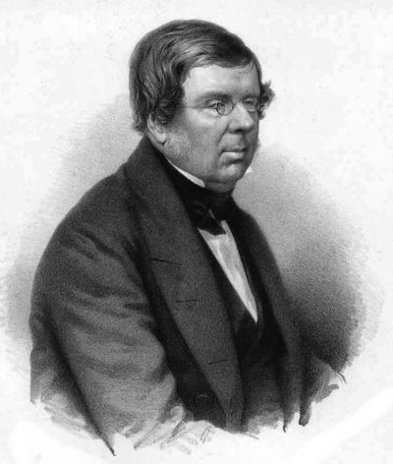
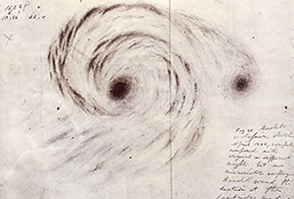
Nebulosas
Lorde Rosse
(1845)
Constatou o formato espiral de uma nebulosa
A grande questão que seguiu foi: qual a natureza das nebulosas espirais?
Notes:
http://www.optcorp.com/images2/articles/full-509px-William_Parsons,_3rd_Earl_of_Rosse.jpg
http://tectonicablog.com/wp-content/uploads/2010/07/ross-4.jpg
http://amazing-space.stsci.edu/resources/explorations/groundup/lesson/basics/g44/

Slide 16
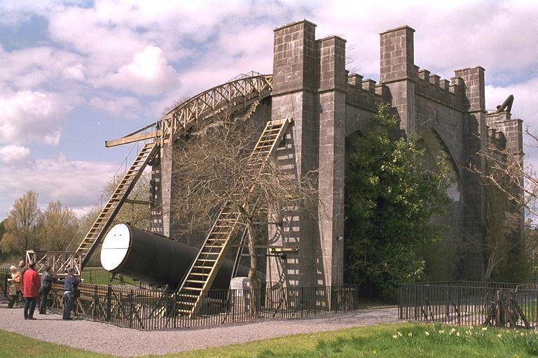
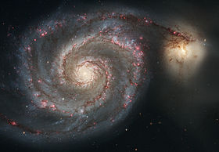
Nebulosas
Notes:
http://www.optcorp.com/images2/articles/full-509px-William_Parsons,_3rd_Earl_of_Rosse.jpg
http://tectonicablog.com/wp-content/uploads/2010/07/ross-4.jpg
http://amazing-space.stsci.edu/resources/explorations/groundup/lesson/basics/g44/

Slide 17
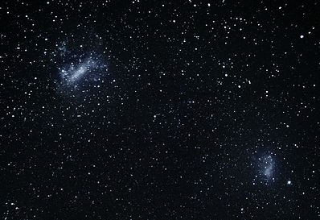
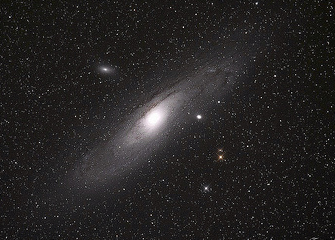
A nebulosa de Andrômeda
Apenas três galáxias podem ser vistas a olho nu:
Andrômeda, a Pequena e a Grande Nuvem de Magalhães
Notes:
http://www.flickr.com/photos/astronomia5/6408282645/sizes/m/in/photostream/
http://www.flickr.com/photos/rafaeldacosta/4246431521/sizes/m/in/photostream/

Slide 18
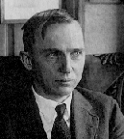
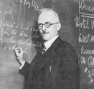
O grande debate (1920)
Harlow Shapley Hebber Curtis
Andrômeda pertence a Via láctea!
Andrômeda é extragaláctica!

Slide 19
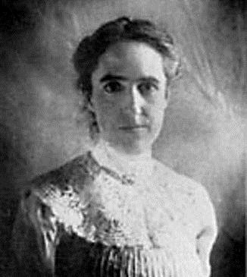
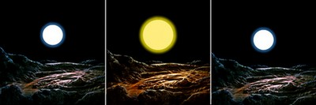
Enquanto isso...
Henrietta Leavitt
(1912)
Cefeídas nas Nuvens de Magalhães;
Relação entre o período luminoso e distância
PERÍODOS IGUAIS E BRILHOS IGUAIS: DISTÂNCIAS IGUAIS
PERÍODOS IGUAIS E BRILHOS DIFERENTES: DISTÂNCIAS DIFERENTES
Notes:
http://www.astro.iag.usp.br/~ronaldo/extragal/Cap1.pdf
http://www2.uol.com.br/sciam/reportagens/as_10_maiores_descobertas_do_hubble_imprimir.html

Slide 20
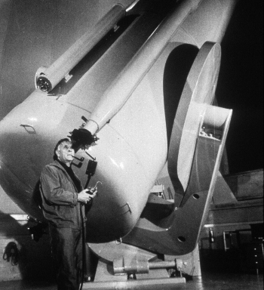
Edwin Powell Hubble
(1920)
Cefeída em Andrômeda;
Estava muito mais longe que outras estrelas;
Grupo Local de Galáxias;

Slide 21
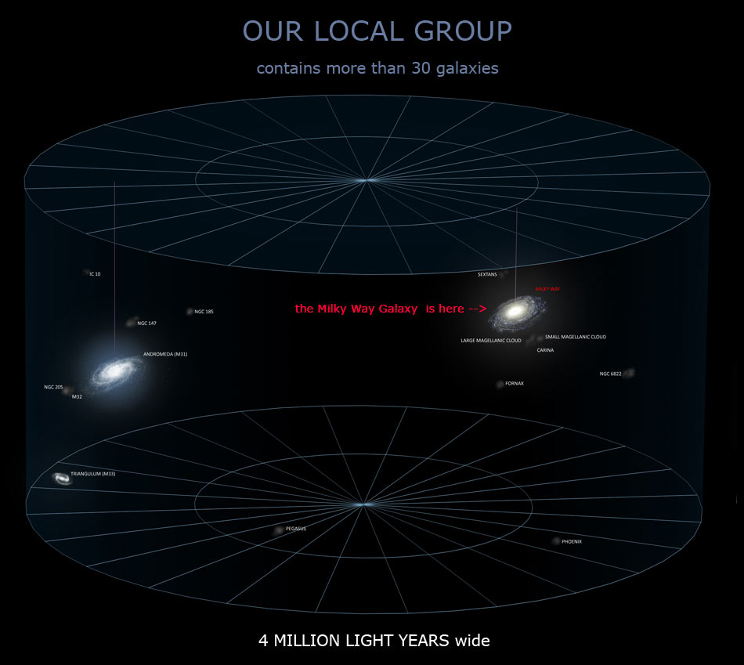
Grupo Local
Notes:
http://www.astrophoton.com/images/leo1-1_full.jpg
http://www.lunarplanner.com/Images/Deep%20Space/IC1613-Cetus.jpg
http://www.astrogb.com/images/galleria/M33.jpg
http://static.pmylund.com/blog/content/scale_of_the_universe.jpg

Slide 22
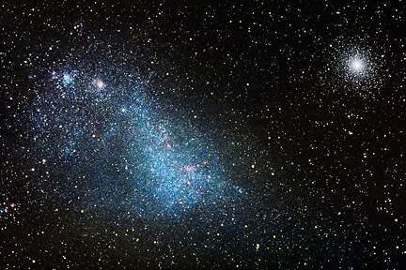
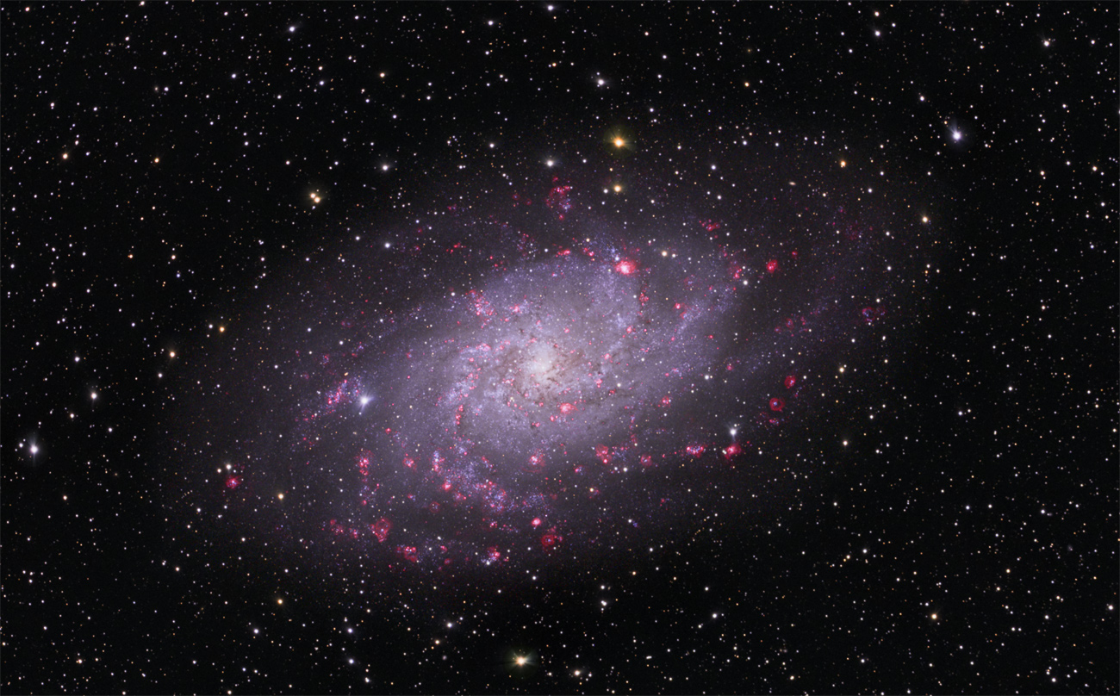
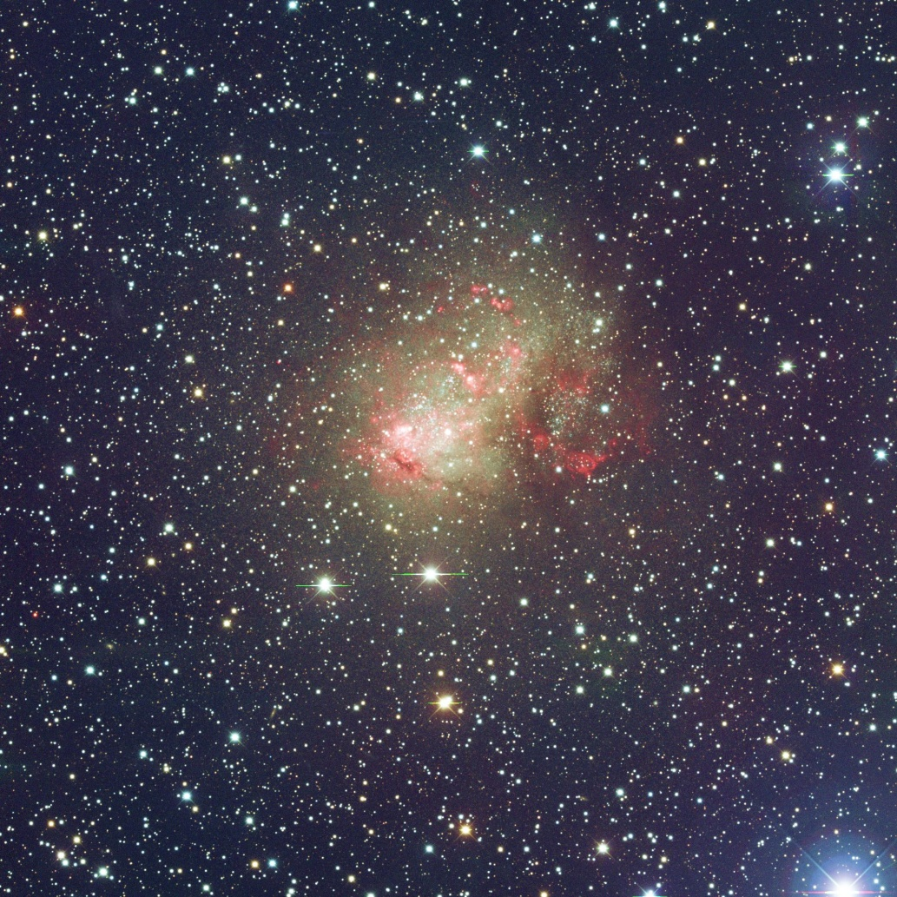
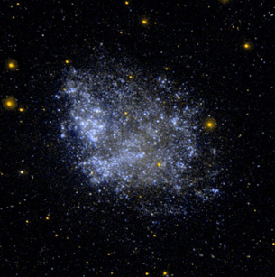
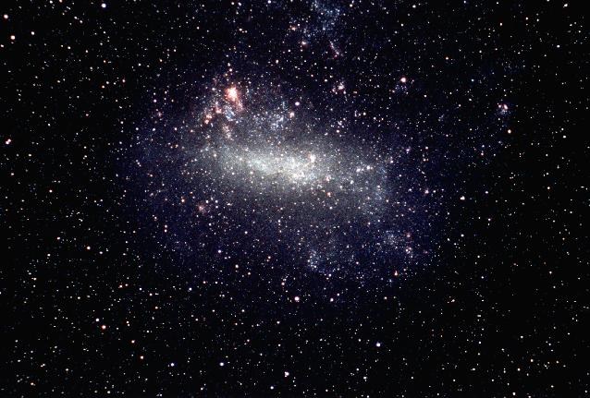
Grupo Local
Notes:
http://www.astrophoton.com/images/leo1-1_full.jpg
http://www.lunarplanner.com/Images/Deep%20Space/IC1613-Cetus.jpg
http://www.astrogb.com/images/galleria/M33.jpg
http://static.pmylund.com/blog/content/scale_of_the_universe.jpg
http://cdn.zmescience.com/wp-content/uploads/2013/03/Large-Magellanic-Cloud.jpg

Slide 23
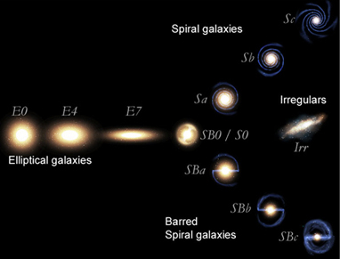
Classificação
Não é evolutiva!
Notes:
http://www.prof2000.pt/users/angelof/af16/ts_galaxias/bigga3.htm
http://www.ccvalg.pt/astronomia/
http://www.starsurfin.com/images/galaxies_classification.jpg

Slide 24
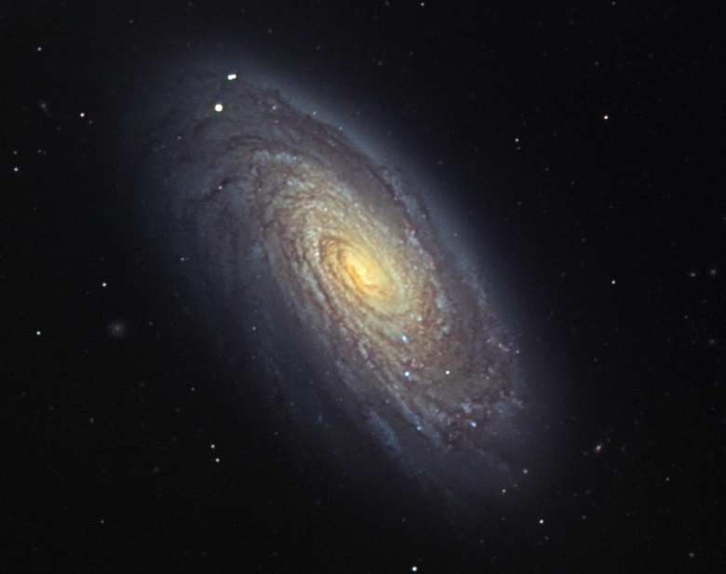
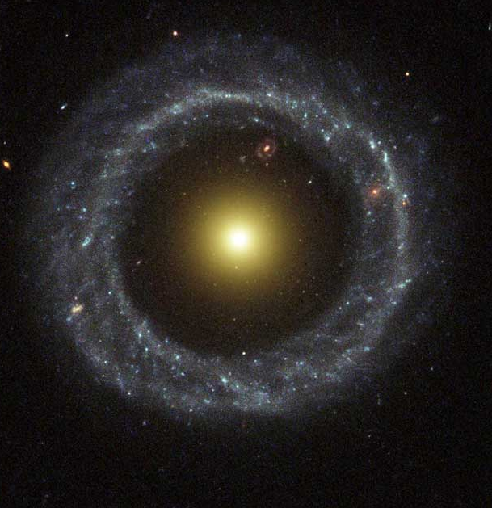
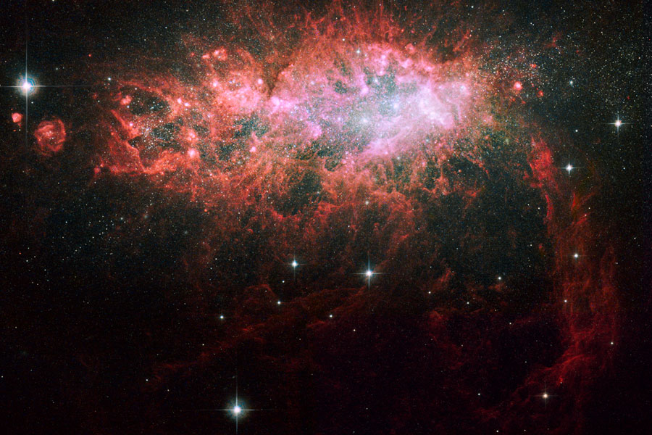
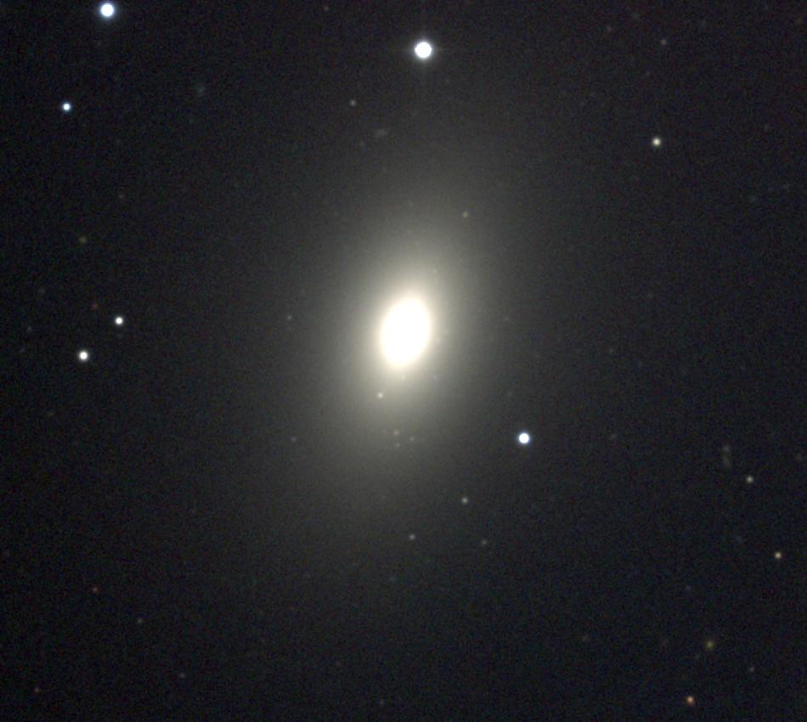

Classificação
Notes:
http://www.prof2000.pt/users/angelof/af16/ts_galaxias/bigga3.htm
http://www.ccvalg.pt/astronomia/
http://apod.nasa.gov/apod/ap081229.html

Slide 25


Campo mais profundo de Hubble
Notes:
http://pt.wikipedia.org/wiki/Hubble_Ultra_Deep_Field

Slide 26
Conclusão
Uma galáxia é uma grande nuvem de estrelas, gás e poeira que fica isolada em um espaço;
E a Via Láctea nada mais é que uma galáxia espiral;
A mancha que vemos a noite é um de seus braços;

Slide 27

Conclusão
Notes:
https://ponchomx.files.wordpress.com/2011/12/vialactea.jpg

Slide 28

Perguntas?

Slide 29
"Ora (direis) ouvir estrelas! Certo
Perdeste o senso!" E eu vos direi, no entanto,
Que, para ouvi-las, muita vez desperto
E abro as janelas, pálido de espanto...
E conversamos toda a noite, enquanto
A via-láctea, como um pálio aberto,
Cintila. E, ao vir do sol, saudoso e em pranto,
Inda as procuro pelo céu deserto.
Direis agora: "Tresloucado amigo!
Que conversas com elas? Que sentido
Tem o que dizem, quando estão contigo?"
E eu vos direi: "Amai para entendê-las!
Pois só quem ama pode ter ouvido
Capaz de ouvir e de entender estrelas”
Olavo Bilac
Via Láctea, verso XIII
Notes:
http://www.biblio.com.br/defaultz.asp?link=http://www.biblio.com.br/conteudo/OlavoBilac/vialactea.htm

Slide 30
Apêndice
É dito que galáxias tem um buraco negro em seu centro. Não é uma certeza absoluta, mas é o observado.
Esses buracos negros podem ser ativos ou inativos;
Os inativos já capturaram tudo que estava na proximidade afetada pela sua gravidade. Já os ativos continuam “devorando” estrelas ao seu redor;

